Slide 1
LESSON 3 公平正義與多元文化

Slide 2
課程大綱
壹
公平正義與權利保障有何關聯？
貳
不同文化之間為何會產生衝突？
参
我國有哪些具體政策促進文化平等？

Slide 3
壹
公平正義與權利保障有何關聯？

Slide 4
一、公平正義與個人權利的關係
(一 )維護人性尊嚴可以維繫「人的多樣性」
不同性別、種族、身心狀況→各有自己的人生理想
(二)「無差別的對待」可以維護人性尊嚴
→憲法的平等權

Slide 5
(三)保障個人權利有賴「去除不平等」
未成年的監護權→歸爸爸→對媽媽不公平

Slide 6
一、公平正義與個人權利的關係
羅爾斯的「無知之幕」
不管你是什麼身分、樣貌的人，都應能得到應有的尊重與待遇。
受教育的機會平等？
重視對弱勢族群的扶助？
你覺得呢？
Notes:
左圖可更換相同示意圖
提問：如果在我們出生之前，對自己將生長於什麼樣的家庭與身分一無所知，此時，你希望自己降生在有什麼樣社會制度的國家？

Slide 7
也就是說，我們都希望可以……
勇敢做自己
無差別對待
去除不平等

Slide 8
時事議題
《司法院釋字第748號解釋》
解釋文表示《民法》未讓同性別成立有親密性和排他性之永久結合關係，違反《中華民國憲法》保障基本權利之內涵，要求有關機構必須在2年內完成法律之修正或制定。
影片連結
同婚專法立院三讀通過 挺同者喜極而泣(2：10)

Slide 9
議題剖析
從祁家威先生於1986年公開出櫃開始，同性伴侶追求法律保障的歷程已逾30年，且還須面對社會大眾對「同性戀」的污名與不理解，終於在2017年大法官釋憲後嶄露曙光。
仍有人憂心社會制度的巨大變動會影響原來穩定的生活，然而，我國民法從男女兩性的平權持續修正至今，本也有人擔心女性在法律上的地位提昇後會帶來動盪，如今卻被我們視為常態。

Slide 10
議題小考箱
Q：小華看到新聞後，上網查詢我國憲法內容，請同學們也查閱中華民國憲法，試推測大法官認為未保障同性伴侶的哪些權益？並說明原因。
A：平等權(§7)與婚姻自由權(§22)

Slide 11
二、程序正義與匡正正義對個人權利的保障
有人說……
「不管用什麼方法，能達到目的就好了，結果比手段重要！」
也有人說……
「應該要用正當的方法達到目的，不該不擇手段」
你覺得呢？

Slide 12
(一)程序正義
偏見→錯誤的判斷 →如何避免呢?

Slide 13
程序正義(procedural justice)
透過合理、公正的程序，蒐集充分的資訊以便做出正確的決定。
想一想
如果公權力的行使不講求足夠的證據，會發生什麼事？

Slide 14
南港小模命案的啟示
閨密誘外拍!男性侵劫殺小模 狠情侶無悔意顧玩樂(2：08)
蛇蠍女設局影像曝光 還將小模內褲丟棄滅證(1：20)
狠殺小模推給女友! 程宇逃死判“無期徒刑“(1：59)
影片連結

Slide 15
如果整個社會都不重視程序正義……
考試成績好看就好了，偶爾作個弊沒被老師抓到也沒關係吧！
反正我賣出的蔬果漂亮有人買就好了，為什麼要等農藥揮發分解？
反正房子能蓋出來就好了，工地安全跟建造流程不重要吧？

Slide 16
如果程序公平，做出的決定不但大家願意服從，也會對權威更加尊重
實踐程序正義(過程)方能落實實質正義(目的)

Slide 17
(二)匡正正義
當一個人的行為侵害別人的權利或是損害，到底要如何處理才公平呢?
匡正正義是指人民的權利受到部當侵犯時，應糾正此種不公平的情況，強調錯誤的糾正及損害的彌補

Slide 18
Q&A
A與B同時喜歡小美，因為爭風吃醋，A殺了B，
如果你是B的家人，你希望A該為這樣的錯誤，付出何種代價?

Slide 19
如過侵害你的權利或生命的不是人民，而是政府呢?該如何面對呢?
要不要追究罪責?還是選擇原諒?或是遺忘?

Slide 20
非民主政權的傷害與彌補─轉型正義
針對過去威權或極權時期，政府侵犯人權所犯下違法和不正義之行為，予以調查、懲處、矯正與預防未來政府對人權的侵犯。
推薦電影：謊言迷宮

Slide 21
另一個重視程序正義的原因：匡正正義(corrective justice)
發現 問題
蒐集 證據
給予當事人陳述機會
拼湊 真相
懲罰或矯正錯誤
當人民的權益受到公權力不當侵犯時，應糾正此種不公平的情況，並強調錯誤的糾正與損害的彌補。
誤會一場？
糾正錯誤及彌補損害

Slide 22
【史海】 紐倫堡「納粹醫生大審判」
如果你是法官，你會如何判決?
醫生有罪嗎?

Slide 23
紐倫堡「納粹醫生大審判」
醫生的天職本是救死扶傷，然而在納粹當政期間，大批德國醫生泯滅良知，助紂為虐，加入納粹黨，先後利用囚犯與被佔領國的平民參與並在技術上主導了慘絕人寰的各項計劃，給希特勒納粹對人類的犯罪，在技術上，提供了最重要的協助。也因此，「醫生審判」成為紐倫堡國際軍事法庭的第一個審訴案件。

Slide 24
1946年5月至1949年4月，駐德國的美軍對抓獲在案的185名納粹甲、乙級戰犯進行了第二次紐倫堡審判。
審判始於1946年12月9日。被告均為在納粹全國性衛生部門或機關工作的官員，或在國家級醫療研究機械供職的高級醫務人員

Slide 25
他們被控犯有違反人道罪，參與制定和起草對重殘病人和猶太人、吉普賽人的「無痛致死綱領」，並組織和指導了利用集中營囚犯進行非人道的活人試驗，特別是其中最為險惡的企圖推廣到所有被佔領國家的高效率的絕育手術試驗。

Slide 26
先後利用囚犯與被佔領國的平民參與並在技術上主導了慘絕人寰的「絕育計劃」、「最終滅絕」、「死亡集中營」、「人體實驗」、「人種比較」、「雙胞胎比較」、「取骨接骨」、「瘧疾試驗」、「新藥致死劑量試驗」、「黃磷嚴重灼傷救治試驗」等令人髮指的人體試驗以及「毒氣室謀殺」、「磷制燃燒彈」等試驗。

Slide 27
面對控訴，納粹醫生們辯解說他們只是遵從命令，是上面叫干的。然而事實是，並沒有什麼具體的強迫命令迫使他們去傷天害理，也沒有任何一名德國醫生因拒絕從而受到迫害。這些納粹醫生們顯然受過最好的教育，其中一些還是當時最有名的醫學家、科學家，藉口「上面叫我這樣做的」

Slide 28
審判結果:
如果你是法官，你會如何判決?
醫生有罪嗎?

Slide 29
執行命令不是藉口
該審判案1947年8月20日進行了終審宣判，判處卡爾．勃蘭特等七人死刑，立即絞決，四人終身監禁，四人被判監禁10年到20年不等。

Slide 30
台灣政府的轉型正義
→面對原住民
→面對白色恐怖
想起來之後，別再忘記了––返校電影版

Slide 31
德國牧師馬丁．尼莫拉紀念碑文
起初他們追殺共產主義者， 因為我不是共產主義者，我不說話；
接著他們追殺猶太人， 因為我不是猶太人，我不說話；
後來他們追殺工會成員， 因為我不是工會成員，我繼續不說話；
此後他們追殺天主教徒， 因為我不是天主教徒，我還是不說話；
最後，他們奔向我來， 再也沒有人站起來為我說話了。

Slide 32
三、公平正義與群體權利的關係
你能辨識這些文字是什麼意思嗎？
こんにちは
привет
สวัสดี
হ্যালো
안녕하세요
Notes:
請教師試著讓同學辨別這些詞彙，並詢問為什麼無法辨識？又有哪些人能知道這些字是什麼意思呢？
為什麼他們能夠辨識這些字？
每個人在不同的文化、家庭環境成長，如果國家用「一種標準」評斷每一個人，甚至不考慮不同族群的差異實施政府政策，就好像政府突然宣布所有政府公文書、教育單位、職場只能使用英文一樣，那種每個人都一樣的「公平」才真正造成了不平等。

Slide 33
無差別對待
國家制定政策或資源分配，應一視同仁，以保障每個人的基本權利→消除特權
2019年中華民國總統府侍衛室走私香菸案

Slide 34
2019年中華民國總統府侍衛室走私香菸案，媒體首先定名為中華民國國家安全局私菸案。是指2019年7月，中華民國總統府侍衛官吳宗憲在陪同中華民國總統蔡英文「自由民主永續之旅」出訪期間利用職務之便進行香菸走私的案件，涉事香菸數計有10009條、市值約新臺幣六百餘萬元。涉案單位還包含中華航空公司高層、國家安全局官員等。^{[1]}事發後，總統蔡英文在記者會上表示此為陋習已久，要徹查此事^{[2]}。而總統府先前將該案行為稱之「超買」，引發輿論批評；之後改口「違法私菸」並道歉。^{[3][4]}此事件使國安局局長彭勝竹上將引咎辭職，由行政院國軍退除役官兵輔導委員會主任委員邱國正上將接任；總統府侍衛長張捷中將調職，由憲兵指揮部指揮官鍾樹明中將接任^{[5]}。

Slide 35
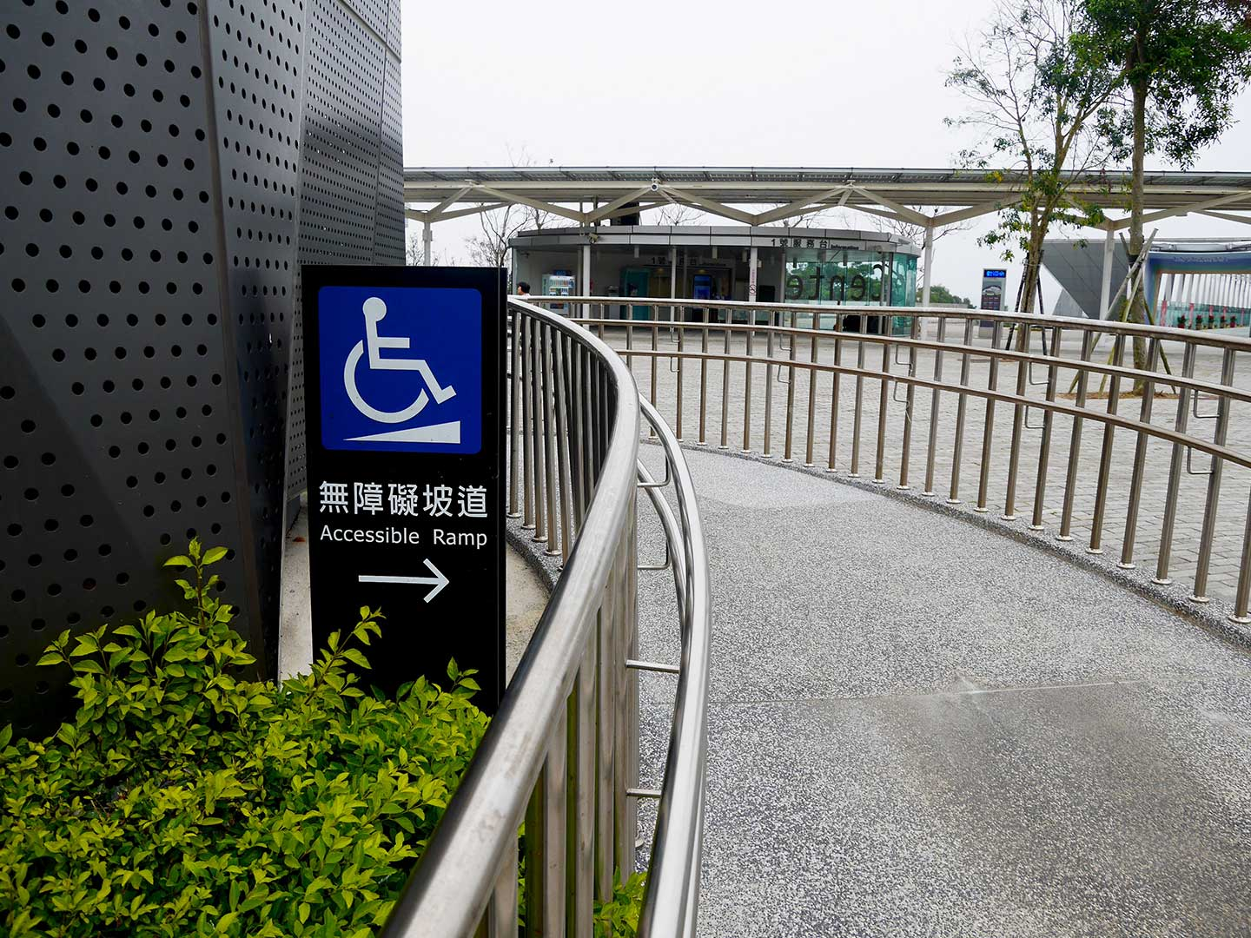
(一)如果對所有人都採取相同標準，可能忽視特定族群的權利
我們懂得為障礙者設置硬體設施，不會要求身障者走樓梯，卻無視文化差異、心智狀態的軟性需求？
Notes:
圖片來源：https://thcdc.hakka.gov.tw/wSite/ct?xItem=11688&ctNode=1054&mp=1

Slide 36
一視同仁，這樣真的就足夠了嗎?真的可以達到社會正義嗎?

Slide 37
(二)「積極性差別待遇」的出現
平等:
1.形式平等(一視同仁，大家都一樣)
2.實質平等(考量環境條件，給予協助)

Slide 38
形式平等
實質平等
積極性 差別待遇
積極性差別待遇
又稱「肯定性行動」，針對既有社會結構不平等現象的彌補方式。
相同事 相同處理
不同事 不同處理

Slide 39
(三)主張「積極性差別待遇」的理由
如果你是弱勢團體?少數族群?
你希望社會與給你怎樣的協助，讓你可以與大家一起競爭?

Slide 40
還記得提出「無知之幕」的羅爾斯嗎？他認為符合一個符合正義原則的社會制度，應具備兩項原則：
平等自由原則：每個人都能得到同等的自由權利
(1)差異原則：合理期待下滿足每一個人的利益(特別是針對社會上與經濟上的弱勢群體) (2)機會公平平等原則：相關地位與職務必須對每個人開啟

Slide 41
四、不同群體對公平正義的理解與衝突
(一)主流社會認為給予優惠就符合公平正義
Q:面對原住民的困境，我們應該要如何協助?

Slide 42
四、不同群體對公平正義的理解與衝突
有些看似個人的特權，其實是對「群體」被犧牲的補償。
漢人同學春節有連假，為什麼我們想參加傳統祭儀卻得犧牲課業與工作？
＿＿＿＿＿＿＿＿＿＿＿＿＿＿＿＿＿
尊重多元與理性溝通的你，會如何答覆？
Notes:
如果國家不採取策略特別提升非主流族群的社會、經濟地位，例如提供升學保障，這些族群的需要與聲音不會被聽見。

Slide 43
〈一〉主流社會認為給予優惠就符合公平正義
「身心障礙」為身體損傷→應透過個人努力克服障礙或恩給施捨給予優惠
忽視身心障礙者的主體性→導致身心障礙者被排擠

Slide 44
(二)身心障礙者要求從權利保障觀點落實公平正義
公平正義→不是恩給施捨→而是「應得的權利保障」

Slide 45
有些硬體設施看似已經做好做滿，卻沒有足夠的同理心。
公民行動GO GO GO
公共場所的導盲磚真的發會效用了嗎？還是裝飾品呢？矇上你的眼，安全的做個實驗吧！
Notes:
圖片來源：https://video.udn.com/news/520851

Slide 46
貳
不同文化之間為何會產生衝突？

Slide 47
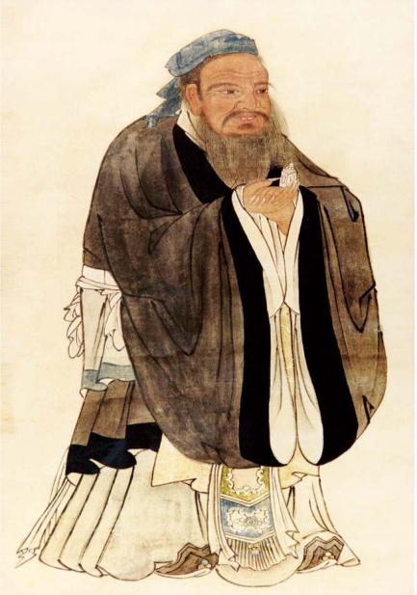
一、不同文化間的權力位階與衝突
我族中心與種族歧視
我族中心
用自我文化觀點去評論他人文化優劣，且認為自己的文化是高尚的唯一標準，因而對其他文化採取鄙夷的態度。
微管仲，吾其被髮左衽矣！
Notes:
圖片來源：由 仇英 - http://www.chinatimes.com/realtimenews/20140517001774-260405, 公有領域, https://commons.wikimedia.org/w/index.php?curid=61343601

Slide 48
我族中心主義→種族主義→種族歧視
外籍人士(阿兜仔)
外勞(菲傭、瑪麗亞、泰勞)

Slide 49
文化位階與權力壓迫
生活風格→文化位階
學習主流社會→融入主流社會→符合公平正義

Slide 50
文化歧視
指人們對於文化抱持評價的態度，認為某些文化較差、較低或較俗，而採取貶抑疏離與排斥的行為。
文化歧視
影響：因媒體報導加重歧視
現象：
疏離、貶抑、排斥
人 文化
影響：被歧視文化不敢展現而消失

Slide 51
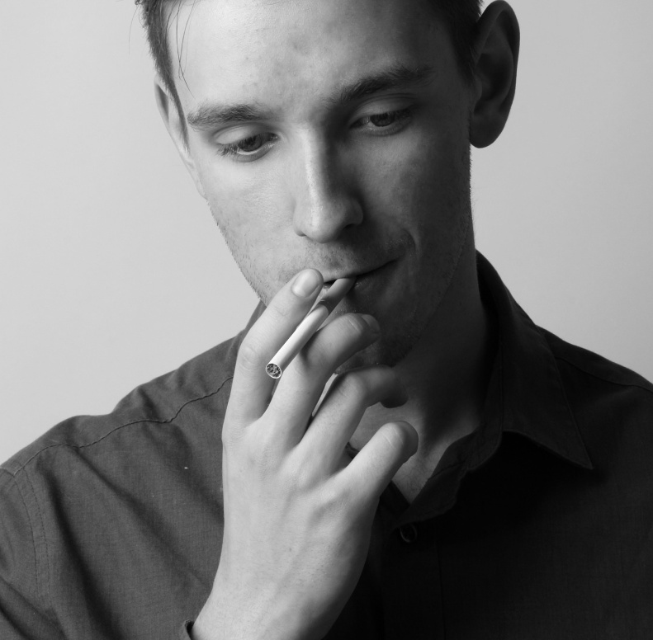
生活實例
種族歧視 昆蟲島第26集

Slide 52
生活小考箱
Q：為什麼這位美國的Youtuber會覺得MV充滿種族歧視？
A：MV對外國人的描述多充滿偏見與片面資訊的傳達，且可能透過媒體或歌手的影響力使聽眾受到潛在的影響。

Slide 53
文化位階
意義 | 因政治、經濟等因素，將文化類型建構在二元對立的結構上。 一旦這個僵化的結構形成，通常會被社會上的主流價值(媒體)與權力結構(政府)支持。
別稱 | 又稱「文化等級」
例如 | 「進步/落後」「優雅/粗俗」...「 /台?」

Slide 54
二、文化多樣性的維護與調和
世界文化多樣性宣言
(一)多元文化主義強調文化多樣性
社會中沒有任何一個群體應該將他自己的生活模視為理想的規範，而強加在其他群體身上
差異
衝突
共存

Slide 55
(二)維護文化多樣性的基本原則
1.差異
2.衝突
3.共存

Slide 56
過去:
差異就是缺陷→要改善→融入主流社會
現在:
差異就是差異→看見差異→肯認文化差異→尊重差異

Slide 57
(三)多元文化主義的挑戰與衝擊
索馬利亞「割禮」切除女性外部生殖器
維護文化VS女性人權

Slide 58
承認多元文化差異，除了對其他文化尊重包容外，更認為主流文化需積極保障弱勢群體的文化價值。

Slide 59
時事議題
延伸閱讀：
尼泊爾的「活女神」：
我是庫瑪麗，
被奪走凡人幸福的神
Notes:
圖片來源：由 原上傳者為英文維基百科的Acarvin - Transferred from en.wikipedia to Commons., CC BY-SA 2.5, https://commons.wikimedia.org/w/index.php?curid=2466652

Slide 60
議題剖析
尼泊爾的「童女神」文化極具特色，然而被選上擔任「庫瑪麗」的女孩卻要完全與社會隔離，遵守如不能離開居住的寺廟、雙足不能碰地，也無法與家人見面等禁忌。
這樣的文化傳統是完全背離「兒童人權」的概念的，現今社會也大多面臨著傳統文化與普世人權保障的衝突，如何能在二者之前調和，是人類社會必須好好處理的議題。

Slide 61
生活小考箱
請試說明多元文化維護的三核心要素：差異、衝突與共存，在庫瑪麗女神的案例中的展現？

Slide 62
A：
差異：尼泊爾的傳統文化與普世人權中保障兒童權益有異
衝突：普世人權可能會反對被選為女神的女童需要遵守的禁忌，但童女神又是尼泊爾文化重要的特色。
共存：最近幾代的庫瑪麗已有專職的老師教導她們基本的知識，並且獲得偶爾與其他小朋友玩耍的自由

Slide 63
参
我國有哪些具體政策促進文化平等？

Slide 64
一、設立專責機構
原住民族委員會
保護多元文化專責機構
新住民學習中心
客家委員會
Notes:
圖片來源：https://www.times-bignews.com/content.php?t=23533

Slide 65
二、保存各族群語言
原住民族
原住民族語言研究發展中心
國民教育母語課程
原住民族電視台
其他族群
國民小學母語課程
客家電視台
台語電視台
Notes:
圖片來源：http://ilrdc.tw/news/
https://master.hakka.gov.tw/default/news_dtl.aspx?id=155

Slide 66
三、維護原住民族部落的自治地位
什麼是原住民傳統領域？
傳統領域是指原住民傳統領域，是原住民原本的生活空間，包括部落所在地、耕地、獵場、漁場、聖地等，也包括海域與河流。
原住民原本的土地制度是共有制，土地大多屬於家族、氏族或部落共同擁有，甚至幾個部落共同擁有，很少屬於私人擁有。
Notes:
資料來源：https://www.nooutsider.tw/land

Slide 67
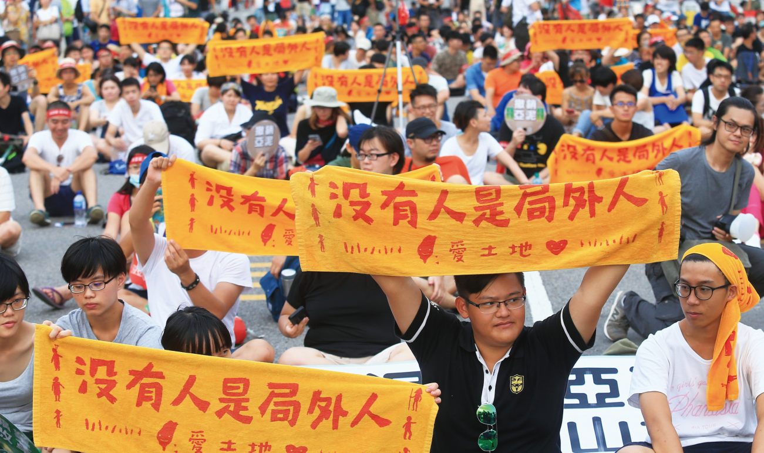
Notes:
資料來源：https://www.nooutsider.tw/land

Slide 68
2015修改原住民族基本法
明定部落可依傳統規範，擬定組織章程，部落應設部落會議

Slide 69
四、培育原住民族人才
2001東華大學設立「原住民民族學院」
大學未來也會開設原住民專班

Slide 70
四、培育原住民族人才
Notes:
圖片來源：https://www.naer.edu.tw/files/16-1000-12440.php?Lang=zh-tw

Slide 71
課後練習
長年考究台灣食物歷史、勤於田野踏查的作家陳淑華，發表新書《灶邊煮語》挖掘台灣庶民飲食之聲。寫作過程中，她發現客家菜討厭勾芡，講求原味。客語在水煮類的主要動詞就是「炆」和「煲」，差別在於前者是大鍋、後者是小鍋，不像閩南語有「炕」、「𤉙」、「煨」、「燖」等等好幾個動詞。

Slide 72
但是在醃漬發酵類，客語的動詞就很多變化，有「滷」、「醬」、「揤」、「臘」等等，而閩南語主要就是「豉」一個字。關於上述文字的解讀，下列敘述何者正確？
(A)語言可建構自我認同與文化認同
(B)語言的使用存在著階級的差異
(C)相異的族群有不同的語言
(D)語言反應生活型態的差異。

Slide 73
【解析】 題幹內文說明了閩客不同的飲食文化，使其使用的文字與辭彙有所差異，因此可以此文解讀「語言反應生活型態的差異」。
(A)題幹並沒有提到「認同」的差異
(B)閩客屬於不同族群，與階級無關
(C)雖然閩客使用不同語言，但本文更彰顯出生活型態的不同影響語言的使用。

Slide 74
歷屆試題
1990年，某國一位政治人物在演說中呼籲：「我國的未來只能是一個在不分膚色的基礎上，通過民主選舉而產生的機構來決定，也就是建立一個民主、不分膚色和統一的國家，白人壟斷政權的狀況必須結束。」請問該政治人物演說的內容，與下列哪一項權利保障的主張最吻合？

Slide 75
(A)民主國家應該保障多元族群的文化差異
(B)保障少數族群權益才能提升政府合法性
(C)保障多元族群的平等才能促進國家發展
(D)民主國家應該保障少數族群的自決權利

Slide 76
【解析】
由文中政治人物所說的話，可知該國的目標是建立民主、平等的國家。(A)文中未提及保障多元族群的文化差異(B)文中未提及透由保障少數族群來提升政府合法性(D)文中未提及保障少數族群的自決權利。

Slide 77
延伸資訊
書名：《在歷史的傷口上重生：德國走過的轉型正義之路》
https://www.books.com.tw/products/0010721982
簡介：
德國二十世紀的歷史與轉型正義的經驗讓我們看到，一個國家在短短七十年內如何經歷人類史上從未有過的大災難與大復原。這個經歷既提醒世人，民主需要恆常小心守護；同時也鼓勵我們去看見，只要願意真誠反省認錯，修好與和解不僅可能，而且以反省與寬容為基調的民主社會，更容易得到國際的支持與肯認。

Slide 78
延伸資訊
電影：謊言迷宮
簡介：
50年代末德國經濟逆轉奇蹟後，眾人皆忘卻歷史，一名檢查官卻發現了奧斯維辛集中營的一段秘辛，決定追查到底，引發「法蘭克福大審判」。

Slide 79
延伸資訊
網站：原轉小教室 https://www.nooutsider.tw/
簡介：
2017年2月23日，歌手巴奈、那布、原民台前台長馬躍比吼與族人在凱道召開記者會，抗議剛公佈的「原住民族土地或部落範圍土地劃設辦法」違反《原住民族基本法》，將導致原住民土地被財團大量開發，阻礙原住民文化發展，也傷害生態環境。
本網站倡議原住民族傳統領域與原住民對外來政權轉型正義的訴求。

